Slide 1





Organised By
Transformation de NCB en Afrique: Opportunités et Challenges
Transformation Mécanique de Cajou à FLUDOR-BENIN S.A.
JC Reddy, Responsable technique
FLUDOR-BENIN S.A. VINK CORPORATION DMCC
9th Feb 2017
Title Sponsor
Platinum Sponsor
09-11 February, 2017
Grand Copthorne, Singapore

Slide 2

Synopsis de Projet Cajou
GROUPE : TGI
COMPAGNIE : PROJET CAJOU/FLUDOR-BENIN S.A.
EXPERIENCE TECHNIQUE : 20 ANS DE PROD. AU BENIN (HUILE VEG.)
EXPERIENCE EN COMMERCE: 15 ANS DE COMMERCE DE NCB AU BENIN
POSITION : BOHICON, REP. DU BENIN
DEBUT COMMERCIALISATION : JAN 2016
CAPACITE USINE : 18000 MT DE NCB
ZONE CLOTUREE : 5.5 ha
ZONE DE CONSTRUCTION : 15,000 sq.m
CAPACITE EN PLACE : APPROCHE PDCA 3 PHASES
INTEGRATION EN AVAL : USINE DE CNSL/ CENTRE D’INGREDIENT
INTEGRATION EN AMONT : PROG DE DEV. DES AGRICULTEURS
INVESTISSEMENT : INVESTISSEMENT DIRECT ETRANGER
THESE D’INVESTISSMENT : TRANS. DURABLE BASEE SUR L’ORIGINE
REALISATION DU PROJET : 14 MOIS

Slide 3

Défis Primaires en Afrique
TAILLE RECOLTE
COUT DES NCB
TRACABILITE
EXÉCUTION DU PROJET
FAIBLE DENSITÉ POPULAIRE
COUT DE TRANSPORT ELEVE
DISPONIBILITÉ DES PIÈCES DE RECHANGE
PAS DE STRUCTURE SALARIALE PREVUE!
SATISFACTION COMPORT. SALAIRE MINIMAL
POLITIQUES GOUVERNEMENTALES (Prendre ou laisser!)
MOBILISATION DES FCL ENDOM. OU COMPLETS
DEPENDANCE DE LA MAIN D’OEUVRE EXPAT
COÛT DE TRANSFORMATION ELEVEE (+ USD 200 PMT)
VOLUMES ELEVES DANS UNE SAISON COURTE (fonds de roulement!)
ENTREPOSAGE ET AIRE DE SÉCHAGE (congestion saisonnière!)

Slide 4

Points Critiques de la Transformation en Afrique
POSITION DE L’USINE(Récolte ou convenance)
CONCEPTION EXÉCUTION DU PROJET (HACCP d'abord!)
EXPERTISE TECHNIQUE & PRODUIT
DISPONIBILITÉ ET TRANSPORT DES TRAVAILLEURS
EFFICACITÉ ET FORMATION DES TRAVAILLEURS
CAPACITÉS D'ENTRETIEN DES INSTALLATIONS
HYGIÈNE DES TRAVAILLEURS ET SÉCURITÉ ALIMENTAIRE
QUESTIONS SSEQ
SENSIBILITÉS CULTURELLES
PARITÉ DES BRISURES
PLAN DE REDUCTION DES RISQUES
GESTION DES SOUS-PRODUITS

Slide 5
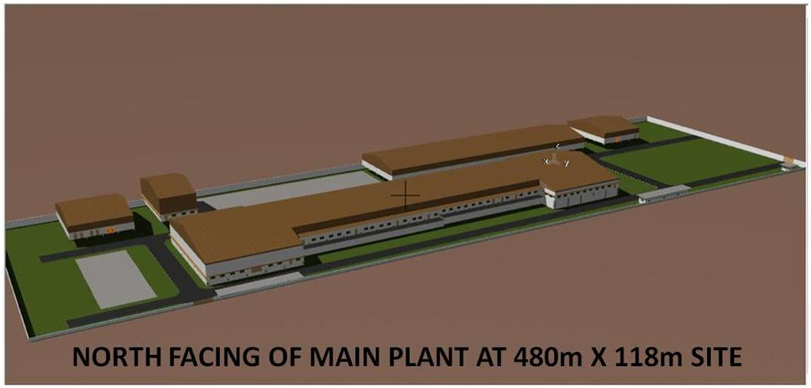
Conception du Projet
UNITE DE TRANSFORMATION MECANIQUE DE FLUDOR-BENIN S.A.
A BOHICON, REPUBLIQUE DU BENIN

Slide 6
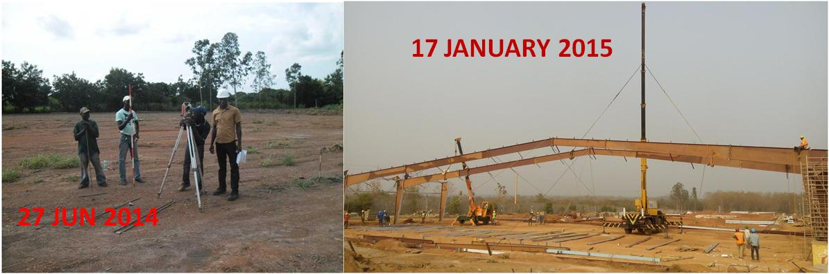
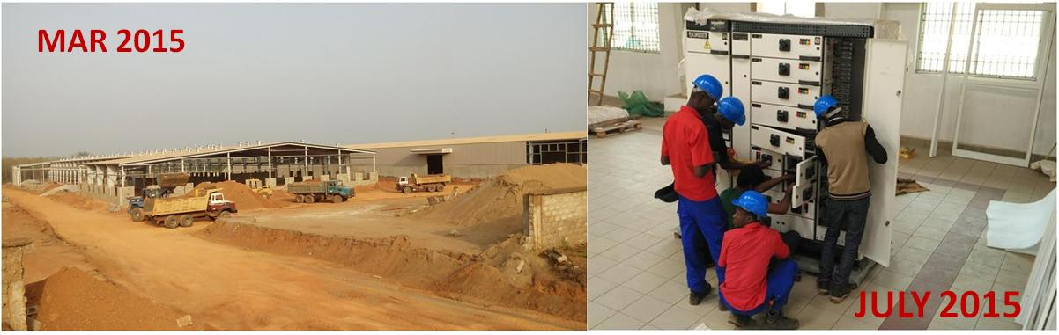
Exécution du Projet

Slide 7
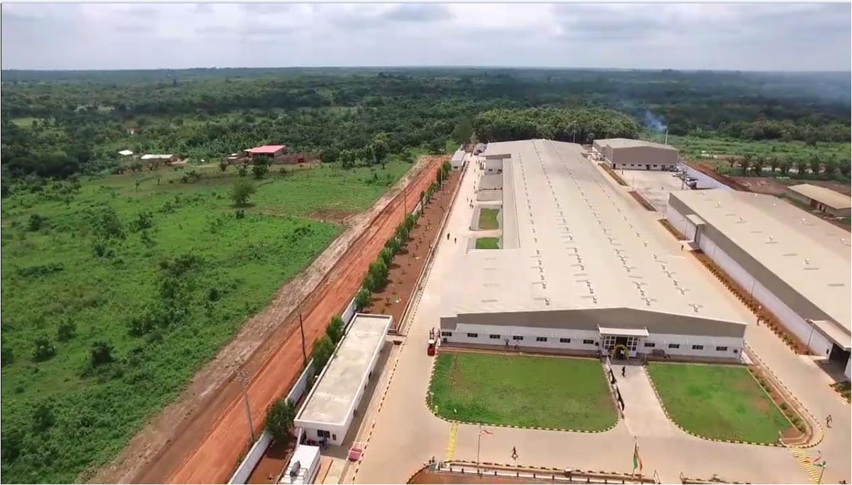
Vue Aérienne de l’Usine

Slide 8
Conception du Projet
ÉQUIPE MULTI NIVEAU EXPAT
FORTE ÉQUIPE TECHNIQUE LOCALE
PROJET D'ALIGNEMENT DE PROCESSUS
LOCALISATION ET DISPOSITION DE L’USINE
(Zone de culture locale Vs par commodité?)
(d’abord le Plan, ensuite la construction!)
ÉQUIPEMENT DE TRANSFORMATION ET FLUX DES MATÉRIAUX
(Adapté pour une longue durée! Pour une maintenance en Afrique!)
(Uniform flow! Cross contamination!)
SITE TOPOGRAPHIE & DÉFIS
(Remblai minimal et excavation / flux gravitationnel!)
CONCEPTION CONTRE INFESTATION & HARMATTAN

Slide 9
Etude de cas: Topographie & Pente
SUIVI UN SIMPLE FLUX LINEAIRE DE 200M
CONCU POUR CIRCULER AVEC LE FLUX GRAVITATIONNEL
6.5M
9.5M
INCLINAISON DU SOL - SUR 200M LE BATIMENT EST A 3 M
INCLINAISON DU SOL - SUR 500M LA TERRE EST APPROX A 7 M

Slide 10
Conception du Projet
DISPONIBILITE DES TRAVAILLEURS ET TRANSPORT
1. Étude sur la disponibilité des travailleurs.
2. Évaluer les niveaux de revenu des travailleurs
3. Envisager les défis culturels
4. Minimiser le transport
EFFICACITE DES TRAVAILLEURS ET FORMATION
Formation en ligne et hors ligne
Re-formation et alignement des employés à faible rendement
Rémunération fondée sur le rendement à compter du jour 1.
Incitation et motivation pour les meilleurs employés
Briefer les chefs de village locaux sur les paiements et la performance

Slide 11
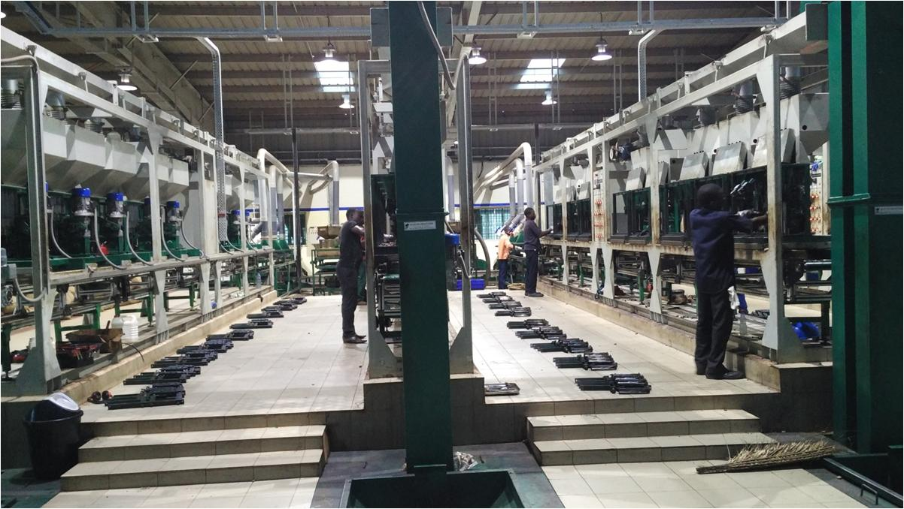
Conception du Projet
LE NETTOYAGE ET LE DEGRAISSAGE REGULIERS SONT FONDAMENTAUX

Slide 12
Conception du Projet
HYGIENE DES TRAVAILLEURS ET SECURITE ALIMENTAIRE
1. Isolation des toilettes et de la cantine
2. Système de lavage des mains et jambes
3. Les meilleures toilettes et cantine / Vestiaires
4. Mesures de lutte contre les ravageurs
SECURITE, SANTE & PROBLEMES ENVIRONNEMENTAUX
Résolution des problèmes de brûlage des mains dès le premier jour
Dossiers de santé conservés
SME efficace pour les tas, drainage, STP
Centre de santé
Vidéos CCTV détaillées
Contrôle d'accès à haute sécurité

Slide 13
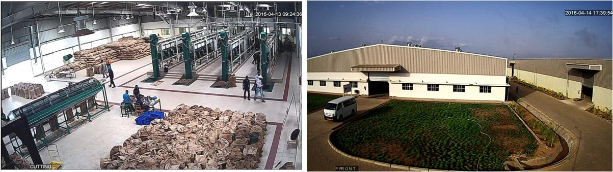
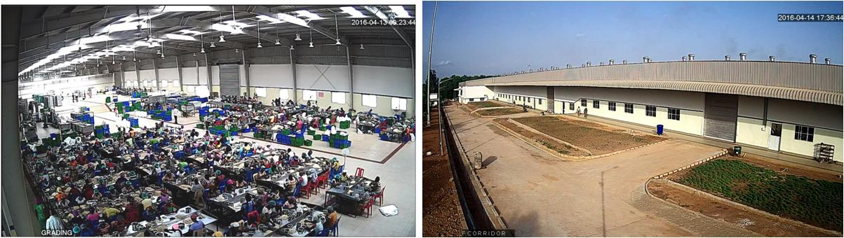
Images CCTV de Sûreté et Sécurité en temps réel
SURVEILLANCE INTERNE DES LIEUX
COUVERTURE DE SECURITE EXTERNE

Slide 14
Conception du Projet
SENSIBILITES CULTURELLES DES TRAVAILLEURS
Conception de toilettes et de salles de bains testées
Habitudes alimentaires & Conception de cantine
Croyances et préoccupations locales sur les impacts des envieux
Conception d’uniforme pratique et pour la culture
Résolution des problèmes liés à la transpiration
Décourager l'admission d'employés scolaires et âgés
POLITIQUES GOUVERNEMENTALES
Exemption de TVA et de Taxes d’importation sur les équipements
Période prevue en anticipé pour l’achat des NCB

Slide 15
Conception du Projet
PLAN D’ATTENUATION DES RISQUES
Mauvaise Récolte & Disponibilité des NCB
Efficacité des travailleurs et structure des salaires / Transfert de technologie
Viabilité / évolutivité des opérations
Compétitivité avec l'Asie
Politiques gouvernementales
GESTION DES SOUS-PRODUITS
Usine de CNSL
Concept d’Ingrédient
Plan de mobilisation du gateau de coque
Evaluation des rejets comme aliments pour animaux locaux
Initiate Power Plant Assessment with agro waste

Slide 16
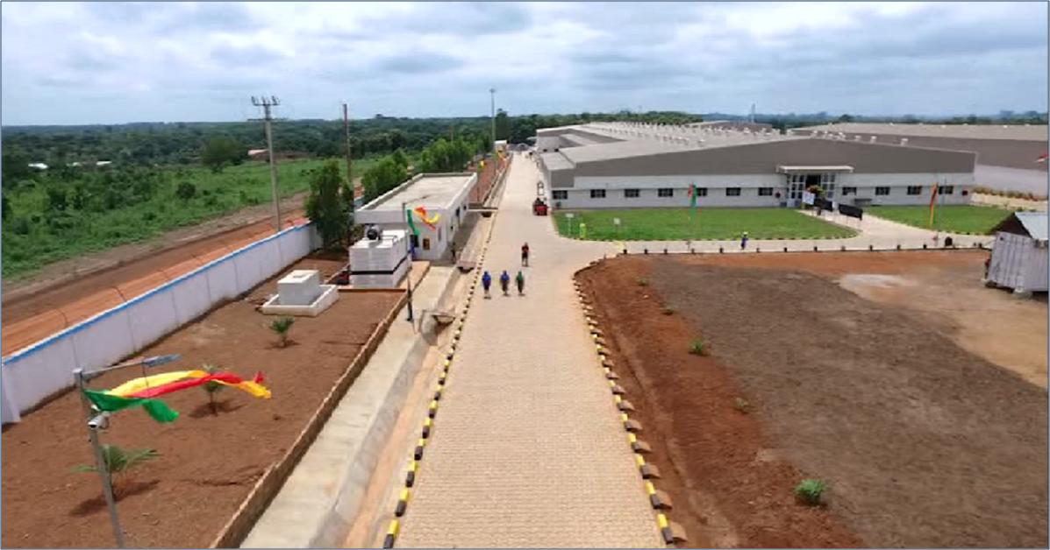
Vue Frontale usine

Slide 17
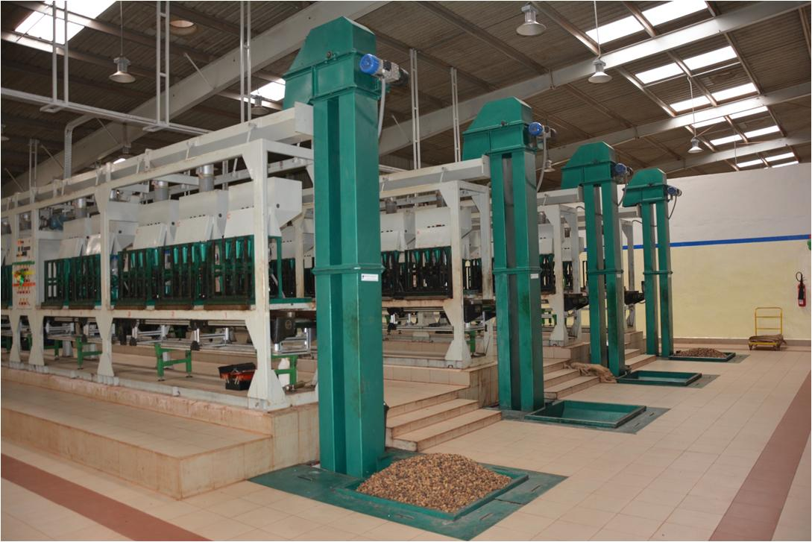
Lignes de Décorticage

Slide 18
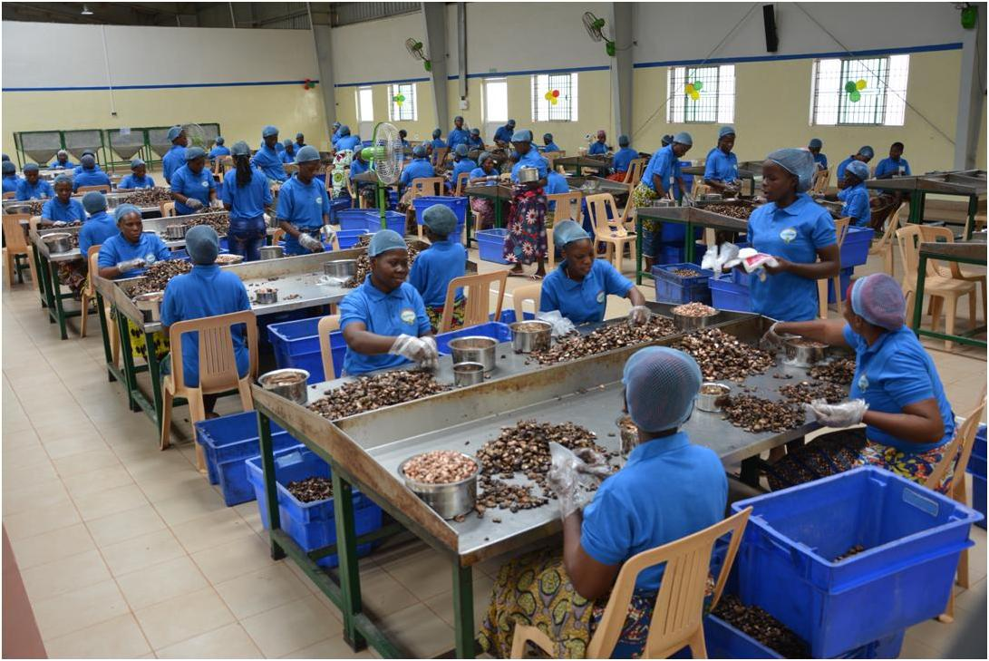
Section de Curetage Manuel

Slide 19
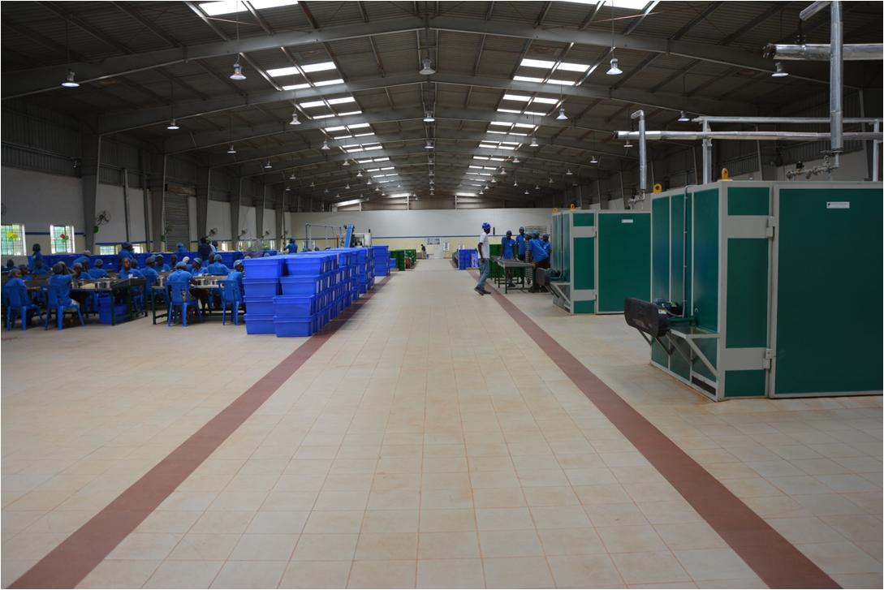
Section Vapeur Borma

Slide 20
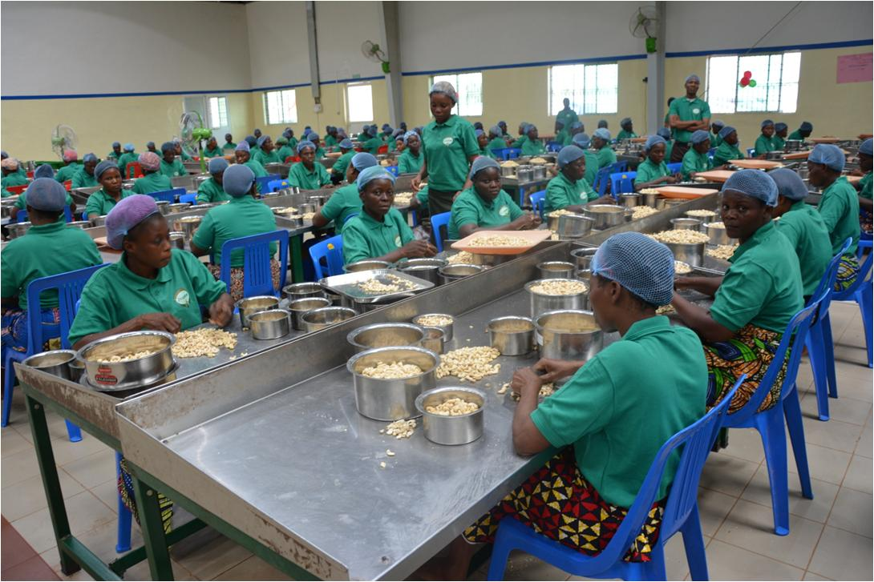
Zone de Dépelliculage et de Classification

Slide 21
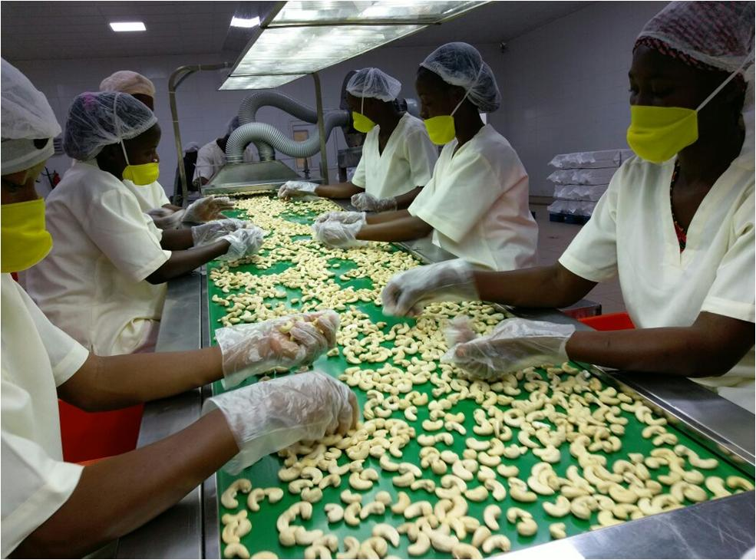
Centre de Remplissage

Slide 22
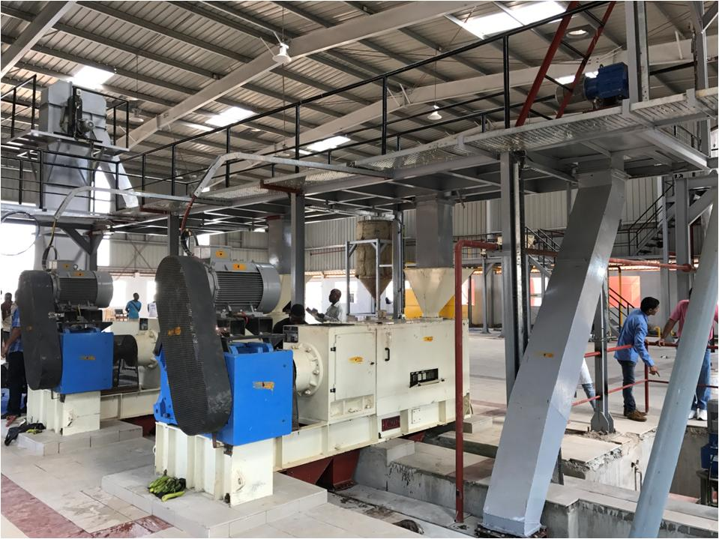
Intérieurs de l’Usine de baume de cajou

Slide 23
Efficacités Opérationnelles Ciblées
TRAVAILLEURS PAR SAC: 2.5
UTILISATION DE CAPACITE: 90%/Q4/2016
NON-DECOUPE A UN SEUL PASSAGE: 5-8%
DECORTICAGE ENTIERES VS PIECES: 90% + 10%
EMBALLAGE ENTIERES VS PIECES: 70% + 30%
TEMPS DE TRANSFORMATION: < 9 DAYS
FUMIGATION: OBLIGATOIRE
DEPELLICULAGE TOTAL DES ENTIERES AU PREMIER PASSAGE: Min 55%
DEPELLICULAGE DES BRISES AU PREMIER PASSAGE: Around 12%

Slide 24
Production Actuelle Vs Installée (Phase-1)

Slide 25
Conclusion
L'ORIGINE UNIQUE EST UN ATOUT ET UN HANDICAP.
LES TRANSFERTS INTER ETATS DE NCB SONT COUTEUX
LES POLITIQUES GOUVERNEMENTALES PEUVENT FAVORISER OU DETRUIRE LA TRANSFORMATION - L'AFRIQUE N'EST PAS UNE EXCEPTION.
L'EFFICACITÉ DES TRAVAILLEURS FAIBLES ET LES SALAIRES MINIMUM SONT TRÈS CRITIQUES À REGLER - EXIGE L'AUTOMATISATION CONTINUELLE POUR ATTENUER LE RISQUE.
LE JEU DU VOLUME ELEVE EST OBLIGATOIRE POUR LES ENTREPRISES
DE FORTES ÉQUIPES TECHNIQUE ET DE TRANSFORMATION FONT TOUTE LA DIFFÉRENCE.
ADOPTEZ UNE FACON DE PENSER AUTONOME POUR LA TRANSFORMATION ET LA COMMERCIALISATION DES NCB.
PROGRAMMATION EFFICACES DE LA RSE ET DES PROG. POUR LE DEVELOPPEMENT DES AGRICULTEURS.
PERSPECTIVES HACCP / GFSI / ETI DURANT LA CONCEPTION DU PROJET ET PENDANT.

Slide 26

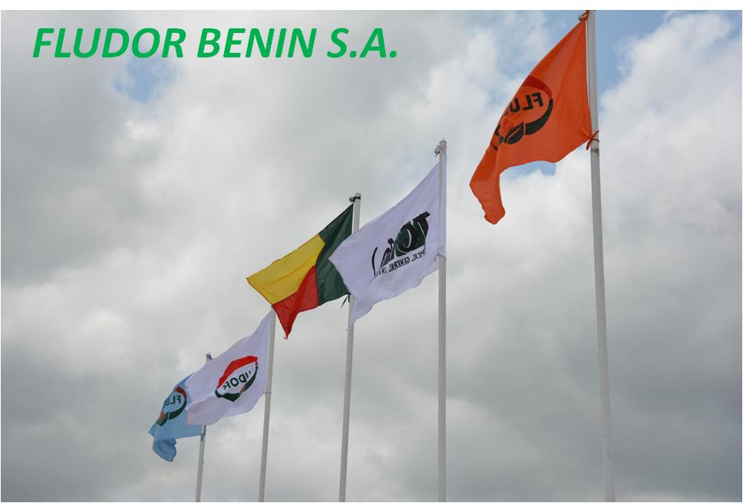
LA TRANSFORMATION EN AFRIQUE EST DIFFICILE ET COMPORTE DE NOMBREUX DEFIS, EXPOSEE AU RISQUE.
ET VIABLE AVEC DES TECHNIQUES DE FABRICATION ET D’AFFAIRES DURABLES.
THANK YOU / MERCI

